Slide 1
ARTIFICIAL INTELLIGENCE (AI)
PRAKTIKUM 11
Dosen Pengampu : Renovita Edelani S.ST., M.Tr.Kom
oleh : Dukhaan Kamimpangan
2 D4 IT A
3122600003

Slide 2
01.
DataTraining milk_training.csv

Slide 3
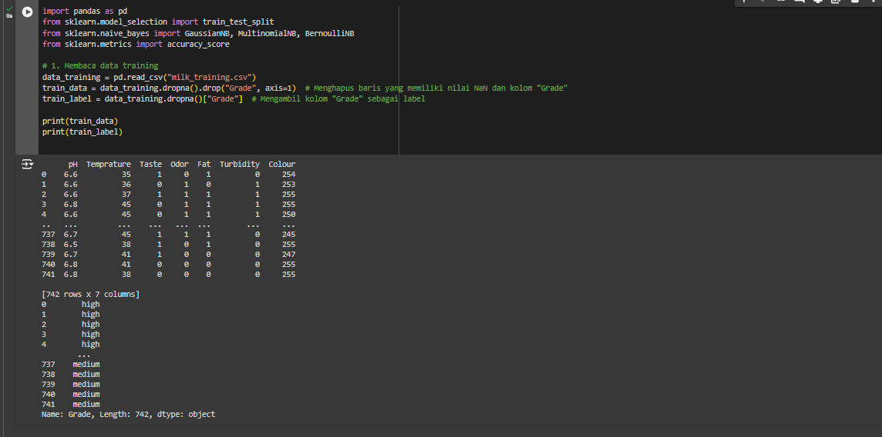
Menampilkan datatraining Milk_training.csv
Analisis : Membaca data training dari file CSV dan memisahkan fitur (pH, Temperatur, Rasa, Bau, Lemak, Kekeruhan, Warna) dari label kelas (Grade) dengan menggunakan Pandas. Data training terdiri dari 742 sampel, di mana setiap sampel memiliki 7 fitur yang berbeda. Label kelas menunjukkan kategori kualitas susu (misalnya, "tinggi", "sedang", "rendah").

Slide 4
02.
Datatest milk_testing.csv

Slide 5
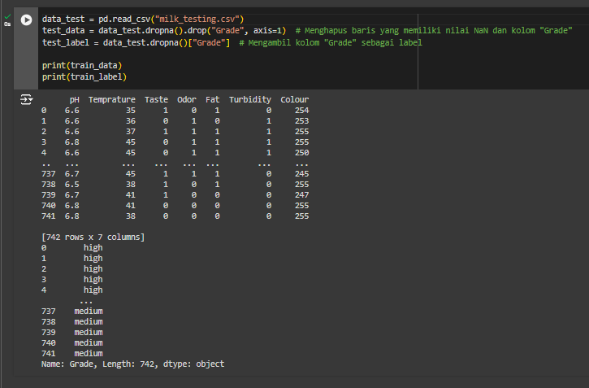
Menampilkan datatest milk_testing.csv
Analisis :
berisi informasi tentang susu. Data training terdiri dari 742 sampel, dengan setiap sampel memiliki 7 fitur yang berbeda (pH, Temperatur, Rasa, Bau, Lemak, Kekeruhan, dan Warna). Selain itu, setiap sampel memiliki label kelas yang menunjukkan kualitas susu ("tinggi", "sedang", atau "rendah").

Slide 6
03.
Klasifikasi naïve bayes

Slide 7
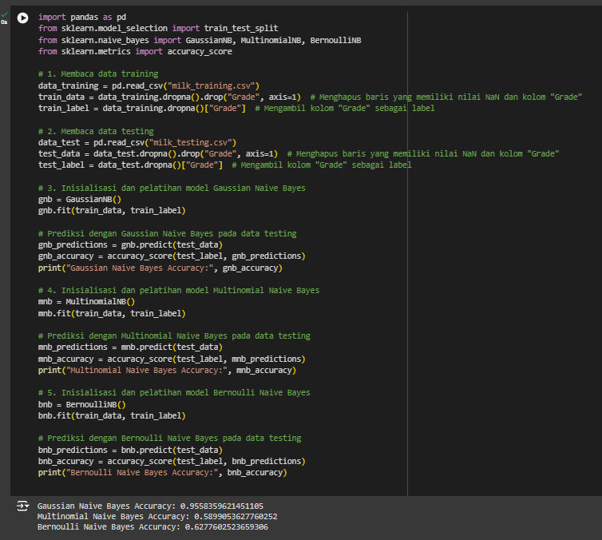
Menampilkan datatest milk_testing.csv
Analisis :
Hasil akurasi menunjukkan bahwa:
Akurasi Gaussian Naive Bayes: sekitar 95.58%
Akurasi Multinomial Naive Bayes: sekitar 58.99%
Akurasi Bernoulli Naive Bayes: sekitar 62.78%
Dari hasil tersebut, terlihat bahwa model Gaussian Naive Bayes memiliki akurasi yang paling tinggi diikuti oleh Bernoulli Naive Bayes dan Multinomial Naive Bayes. Ini menunjukkan bahwa distribusi fitur dalam dataset mungkin lebih cocok dengan asumsi distribusi normal (Gaussian) dari model Gaussian Naive Bayes.

Slide 8
04.
Normalisasi data training

Slide 9
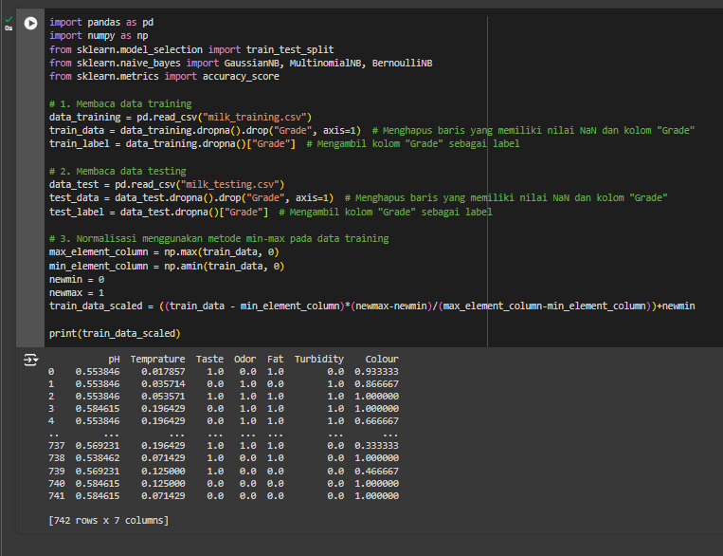
Normalisasi data training
Analisis :
pada baris pertama hasil normalisasi, nilai pH dinormalisasi menjadi sekitar 0.55, nilai Temperatur menjadi sekitar 0.018, Taste memiliki nilai 1.0 (tidak berubah karena sudah dalam rentang 0-1), dan seterusnya

Slide 10
05.
Klasifikasi normalisasi & Non Normalisasi

Slide 11
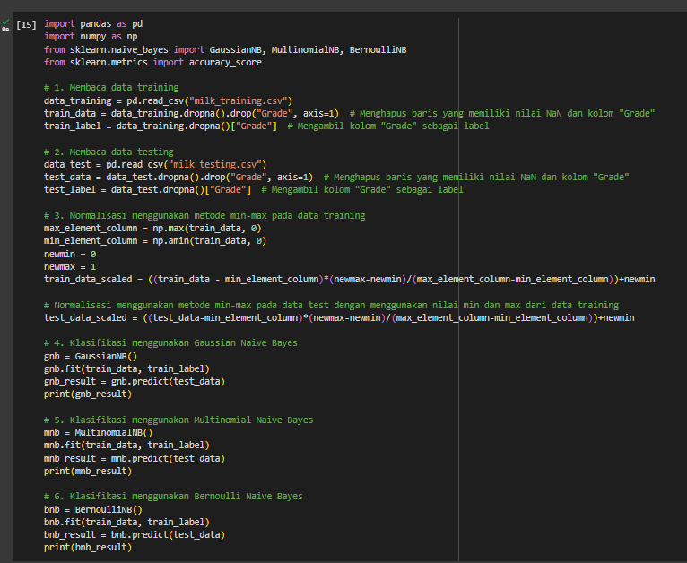
Klasifikasi normalisasi & non normalisasi
Analisis :
melakukan normalisasi menggunakan metode min-max pada data training dan data test, kemudian melakukan klasifikasi menggunakan tiga metode Naive Bayes yang berbeda: Gaussian Naive Bayes, Multinomial Naive Bayes, dan Bernoulli Naive Bayes.
Pertama, data training dibaca dari file "milk_training.csv", dan fitur dan label dipisahkan.
Kemudian, data testing dibaca dari file "milk_testing.csv", dan juga fitur dan label dipisahkan.
Proses normalisasi dilakukan menggunakan metode min-max pada data training, lalu nilai minimum dan maksimum dari data training digunakan untuk melakukan normalisasi pada data testing.
Selanjutnya, tiga model klasifikasi Naive Bayes (Gaussian, Multinomial, dan Bernoulli) dilatih menggunakan data training yang sudah dinormalisasi.
Setelah pelatihan, prediksi dilakukan pada data testing untuk setiap metode Naive Bayes, dan hasil prediksi dicetak.

Slide 12
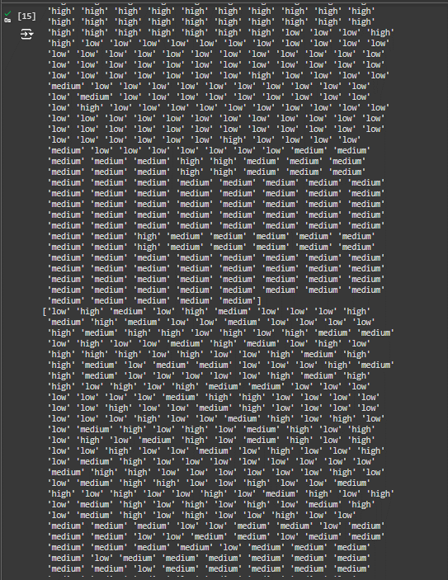
Output Klasifikasi normalisasi

Slide 13
06.
Perbandingan nilai akurasi klasifikasi

Slide 14
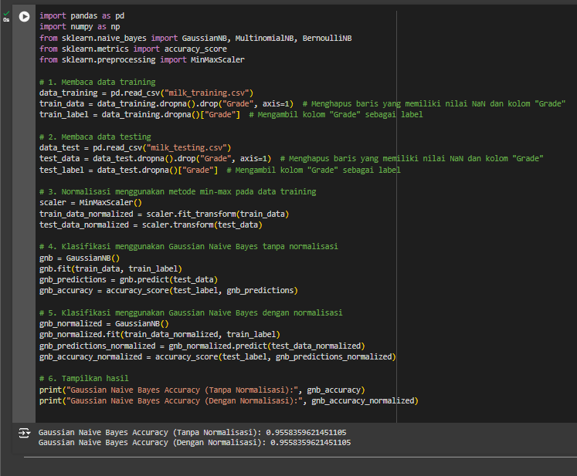
Perbandingan nilai akurasi klasifikasi
Analisis :
Hasilnya menunjukkan bahwa akurasi model Gaussian Naive Bayes tidak berubah setelah normalisasi. Hal ini mungkin disebabkan oleh sifat alami dari algoritma Gaussian Naive Bayes yang tidak sensitif terhadap skala data. Meskipun normalisasi tidak memengaruhi kinerja model Gaussian Naive Bayes dalam hal akurasi, tetap penting untuk melakukannya karena beberapa algoritma machine learning lainnya mungkin akan terpengaruh oleh skala data. Dengan normalisasi, kita memastikan bahwa data memiliki rentang nilai yang seragam

Slide 15
07.
Metode terbaik

Slide 16
Penjelasan Metode terbaik
Untuk menentukan metode yang paling baik (dengan akurasi tertinggi) untuk dataset susu ("milk"), kita perlu membandingkan akurasi dari tiga metode klasifikasi Naive Bayes yang berbeda: Gaussian Naive Bayes, Multinomial Naive Bayes, dan Bernoulli Naive Bayes.
Setiap metode Naive Bayes memiliki asumsi yang berbeda tentang distribusi data dan cocok untuk jenis data yang berbeda. Berikut adalah gambaran umum:
1. Gaussian Naive Bayes : cocok untuk data yang terdistribusi secara normal (Gaussian) atau hampir Gaussian. Ini berarti bahwa jika data memiliki distribusi yang kontinu, maka metode ini mungkin lebih cocok.
2. Multinomial Naive Bayes : cocok untuk data yang memiliki fitur diskrit (misalnya, hitungan kata dalam dokumen). Ini biasanya digunakan dalam klasifikasi teks atau data yang diwakili sebagai hitungan frekuensi.
3. Bernoulli Naive Bayes : juga cocok untuk data biner atau data yang diwakili sebagai variabel biner (misalnya, 0 atau 1). Ini sering digunakan dalam klasifikasi teks di mana setiap fitur mewakili keberadaan atau ketiadaan suatu kata dalam dokumen.
Untuk dataset susu, hasil yang paling baik (akurasi tertinggi) bervariasi tergantung pada sifat-sifat fitur dalam data, seperti distribusi, diskritisasi, atau keberadaan variabel biner. Untuk mengetahui metode mana yang paling cocok, kita perlu mencoba dan membandingkan kinerja ketiga metode tersebut dengan menggunakan teknik validasi silang dan evaluasi yang cermat terhadap setiap metode. Dengan demikian, kita bisa mendapatkan pemahaman yang lebih baik tentang metode mana yang memberikan hasil yang terbaik untuk dataset susu yang spesifik.

Slide 17

Terimakasih

